Slide 1

EMPRESA, TOMA DE DECISIONES E INFORMACIÓN
Prof. Luis A. Chiaramonte
INFORMÁTICA 2023

Slide 2
EMPRESA
COSTOS
VENTAS
PRODUCCIÓN
LOGÍSTICA
MARKETING
RRHH
DIRECCIÓN ESTRATÉGICA
un agente que organiza con eficiencia los factores económicos para producir bienes y servicios para el mercado con el ánimo de alcanzar ciertos objetivos.
dimensión técnico-económica
dimensión económico-financiera
dimensión jurídico-mercantil
dimensión social
INPUT
SISTEMA
PRODUCTOS/ SERVICIOS

Slide 3


EMPRESA
CLIENTE
PROVEEDORES
Carritos
Portales de compras
PAGAMOS
COMPRAMOS
Aplicaciones
WMS G. Almacenes
ACTIVO NO CORRIENTE
INVENTARIOS
CICLO OPERATIVO
COBRAMOS
CRM
PRODUCIMOS
Portales de Personal
Aplicaciones API
ACTIVO CORRIENTE
RRHH
VENDEMOS

Slide 4
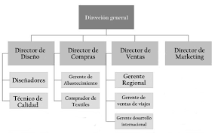
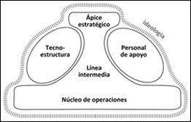
EMPRESA
Modelo Organizativos
MODELO DE MINTZBERG (1979)

Slide 5
EMPRESA
Modelo de Mintzberg
asignar recursos
administrar las condiciones fronterizas
desarrollar la estrategia de la organización
conserjería
personal.
remuneraciones.
servicios generales.
seguridad.
cafetería.
central telefónica, etc..
colaborar en la adaptación de la organización al medio
control de gestión
Gerentes, supervisores, Capataces
aseguran los insumos para la producción
transforman los insumos en producción
distribuyen las producciones

Slide 6
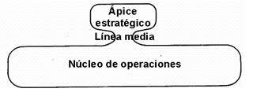
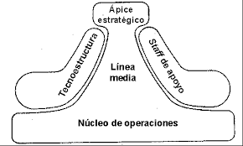

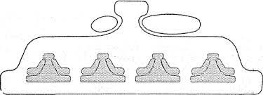
EMPRESA
Variantes del Modelo de Mintzberg
Burocracia Maquinal
Burocracia Profesional
Organización Simple
Organización Diversificada
Organización adhocrática

Slide 7
EMPRESA
COSTOS
VENTAS
PRODUCCIÓN
LOGÍSTICA
MARKETING
RRHH
DIRECCIÓN ESTRATÉGICA
TOMA DE DECISIONES
TOMA DE DECISIONES
RETROALIMENTACIÓN
TOMA DE DECISIONES

Slide 8
TOMA DE DECISIONES
Preocupaciones
¿se debe o no buscar la participación de los miembros de la organización en los procesos de toma de decisiones?
¿qué tan objetivo se puede y debe ser el proceso de toma de decisiones?
¿hay mejores decisiones que otras?
¿Existen procesos de retroalimentación en la toma de decisiones?
MODELO RACIONAL
MODELO DE RACIONALIDAD LIMITADA
MODELO INTUITIVO
MODELO PSICOLÓGICO

Slide 9
TOMA DE DECISIONES. TIPOS
Tipología por niveles
Decisiones estratégicas
Empresa y Entorno. Directivos. Largo plazo. Compromiso. Reflexión
Decisiones tácticas
Directivos intermedios. Repetitivas
Decisiones operativas
Actividades corrientes. Directivos de bajo nivel
Tipología por métodos
PROGRAMADAS: Independiente de los niveles jerárquicos. Programadas y no programadas
NO PROGRAMADAS: No estructurada. Nuevas. Sin método. Complejas. Imprevistas
Tipología según el número de personas
Individuales
En grupos
INCERTIDUMBRE

Slide 10

INFORMACIÓN
INCERTIDUMBRE
DATO
PROCESO DE TRANSFORMACIÓN
AUMENTO DEL CONOCIMIENTO
INFORMACIÓN
PROCESO DE TOMA DE DECISIONES
ACCIÓN
CERTIDUMBRE

Slide 11
INFORMACIÓN - CARACTERÍSTICAS
Relevancia
Respecto del problema. Acumulación no excesiva
Comunicar con la persona correcta
Esfera de actividad
Exactitud
En relación a los datos y a quien se dirige la información
Puntualidad
Retrasos en la obtención
Completa
Que contenga todos los datos necesarios
Detalle
La cantidad Justa
Confianza en la fuente
Componente histórico
Comprensión
Lo que diferencia dato de información
LA TECNOLOGÍA FAVORECE LA CARACTERÍSTICAS QUE DEBE TENER LA INFORMACIÓN

Slide 12
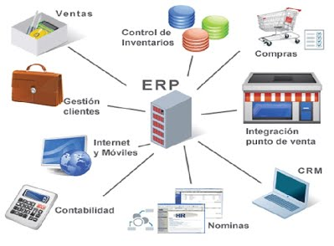
INFORMACIÓN
TIC
Material
Requeriment
Planing
Enterprise
Resource
Planing
MRP I
MRP II
CRM
BI

